Slide 1




Poslovna inteligencija
Razumijevanje i tumačenje podataka
Predavanje
BAS4SC
Business Analytics Skills
for the Future-proofs Supply Chains
Broj projekta – 2022-1-PL01-KA220-HED-000088856

Slide 2
Sadržaj
Važnost analize podataka
Podaci, informacije, znanje, mudrost
Izvori podataka i tipovi podataka
Modeliranje i dizajn podataka
Odlučivanje temeljeno na podacima
Kvaliteta podataka

Slide 3
Koristi od analize podataka
Izvlačenje vrijednih uvida iz ogromnog oceana dostupnih informacija
Organizacijama omogućuje donošenje odluka koje su objektivnije i utemeljenije na činjenicama omogućujući im da idu dalje od pretpostavki i intuicije
Pronalaženje organizacijskih neučinkovitosti i područja za poboljšanje
Organizacije mogu pronaći uska grla, poboljšati tijekove rada i poboljšati opću učinkovitost poslovnih procesa
Ali prvo – objašnjenje temeljnih koncepata razumijevanja i tumačenja podataka

Slide 4
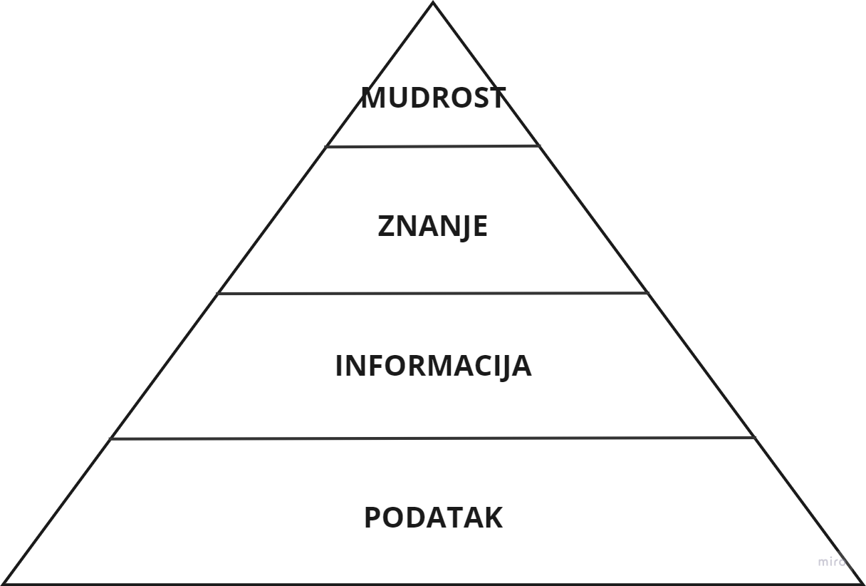
DIKW piramida
Izvor: Rowley (2007)

Slide 5
DIKW piramida
Podatak – sirovina bez ikakvog značenja. Podaci mogu biti u obliku brojeva, teksta, slika itd. Bez tumačenja, podaci ostaju besmisleni.
  Primjer podataka: skup podataka koji sadrži očitanja temperature prikupljena s meteoroloških stanica.
Informacija - Skup podataka u kontekstu koji je relevantan za jednu ili više osoba u određenom trenutku ili određeno vrijeme. To su obrađeni, organizirani, strukturirani i kontekstualizirani podaci.
  Primjer informacije: analizom temperaturnih podataka vidljivo je kako je prosječna temperatura u proteklom mjesecu viša nego u istom razdoblju prošle godine.
Znanje - rezultat analize i tumačenja informacija, a koje otkriva obrasce, trendove i veze.
  Primjer znanja: pomoću znanja stečenog analizom povijesnih podataka o temperaturi, meteorolog može predvidjeti vremenske uvjete za nadolazeći tjedan.
Mudrost - Sposobnost razumijevanja temeljnih činjenica i donošenje informiranih odluka i učinkovitih radnji
  Primjer mudrosti: koristeći vremenske prognoze i razumijevajući lokalne klimatske uvjete, poljoprivrednik može donijeti odluku o sadnji određene vrste usjeva.
Source: Brackett (2015); Dalkir (2023); Cotton (2023)

Slide 6
Izvori i vrste podataka
Podaci – „nova nafta”
U svijetu postoji 97 zetabajta podataka
90% svih podataka kreirano je u zadnje dvije godine
Izvori podataka:
  ankete, laboratorijski testovi, terenski eksperimenti, računalni eksperimenati, simulacije, web pretraživanja, mobilne snimke, senzori…

Slide 7
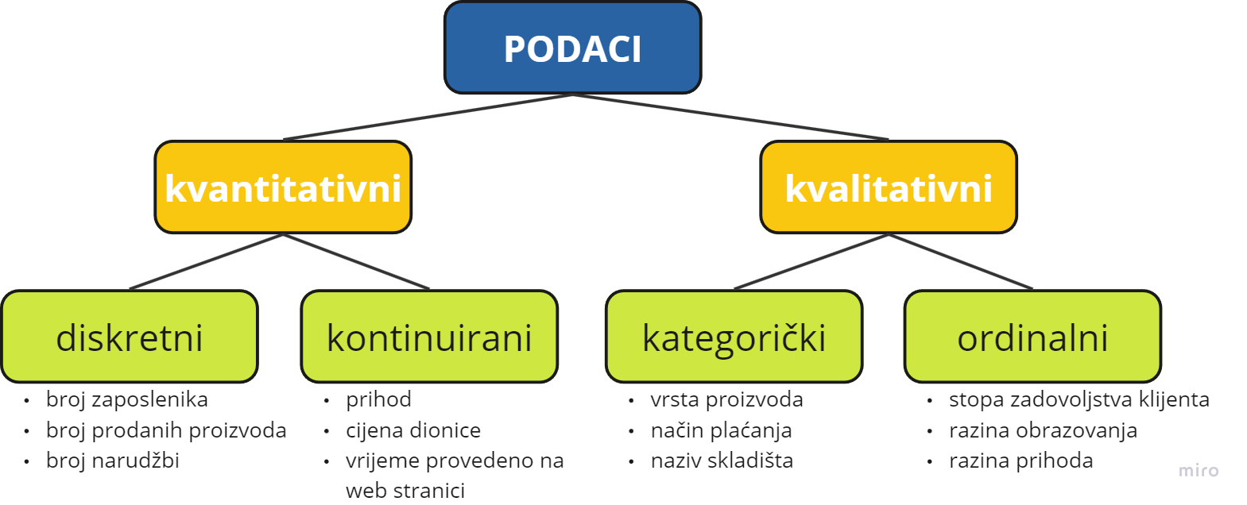
Vrste podataka

Slide 8
Vrste podataka
Kvantitativni (numerički) podaci
  podaci izraženi brojevima
  mogu se podijeliti na diskretne i kontinuirane podatke
    diskretni podaci mogu imati samo određenu vrijednost (npr. broj zaposlenih)
    kontinuirani podaci mogu imati beskonačan broj mogućih vrijednosti (npr. cijena proizvoda)
Kvalitativni podaci
  Mogu se podijeliti u kategoričke i ordinalne podatke
    Kategorički podaci predstavljaju tekstualne podatke koji se mogu grupirati u različite kategorije (npr. mjesto rođenja, regija, kategorija proiozvoda),
    Ordinalni podaci mogu se rangirati ili poredati (npr. zadovoljstvo zaposlenika – vrlo nezadovoljan, nezadovoljan, neutralan, zadovoljan, vrlo zadovoljan; razina obrazovanja – osnovna škola, srednja škola, prvostupnik, magisterij, doktorat).

Slide 9
Vrste podataka
Strukturirani podaci
  mogu se pohranjivati, obrađivati i njima manipulirati u tradicionalnom relacijskom sustavu upravljanja bazama podataka. Ovi podaci dolaze iz raznih izvora, uključujući web obrasce, POS transakcije, senzore i sl. Mogu ih generirati ljudi ili strojevi.
Polustrukturirani podaci
  organizirani su pomoću oznaka (tagova) koji podacima daju hijerarhiju i poredak, čak i ako se ne uklapaju u sustav strukturirane baze podataka.
  Logovi, HTML tekst, XML datoteke i JSON podatkovne datoteke…
Nestrukturirani podaci
  obično ih generira ljudska aktivnost i ne uklapaju se u format strukturirane baze podataka.
  tekstualni dokumenti, PDF datoteke, zapisi na blogovima, e-mailovi, slike i video
Izvor: EMC Education Services (2015); Person & Porway (2015); McKinsey Global Institute (2011)

Slide 10
Big data
„podaci čija veličina, distribucija, raznolikost i/ili pravodobnost zahtijevaju upotrebu novih tehničkih arhitektura i analitike kako bi se došlo do rezultata koji stvaraju nove izvore poslovne vrijednosti” (McKinsey Global Institute, 2011)
3V Big data:
  Volumen (eng. Volume) - ogromne količine podataka,
  Brzina (eng. Velocity) - stvoreni u realnom vremenu,
  Raznolikost (eng. Variety) - strukturirani, polustrukturirani i nestrukturirani
Izvor: Kitchen and McArdle (2016)

Slide 11
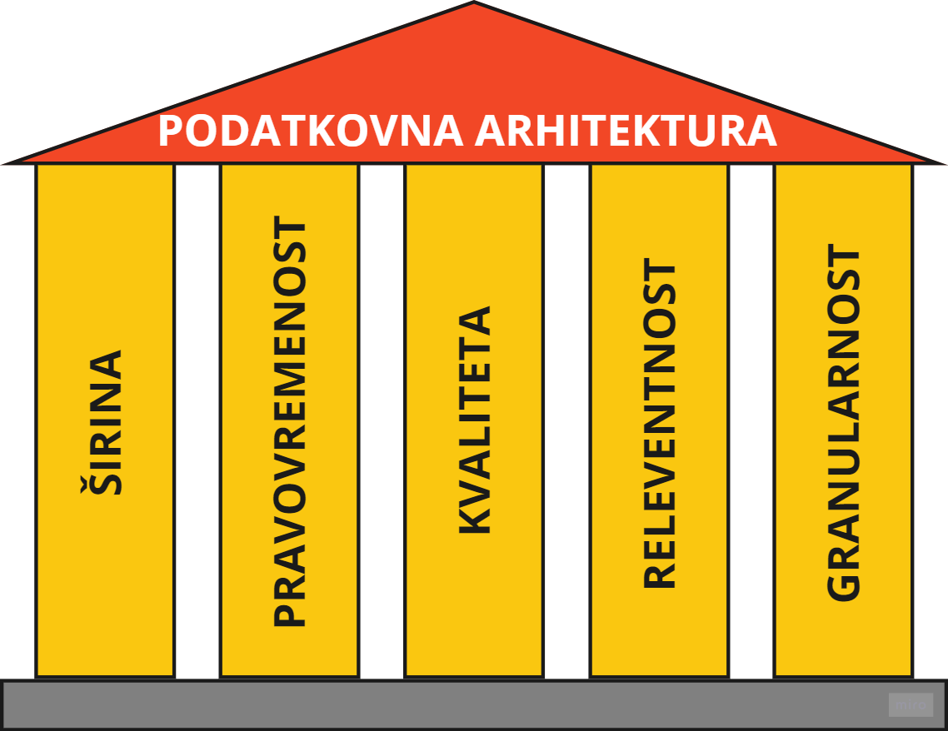
Arhitektura podataka
temelj za uspješnu poslovnu inteligenciju
Sastoji se od 6 važnih aspekata vezanih uz podatke:
  Širinu
  Pravovremenost
  Kvalitetu
  Relevantnost
  granularnost
Kvaliteta podataka središnji je stup jer se ogroman trud ulaže u osiguranje i poboljšanje kvalitete podataka
Izvor: Autor, prilagođeno prema Howson (2014)

Slide 12
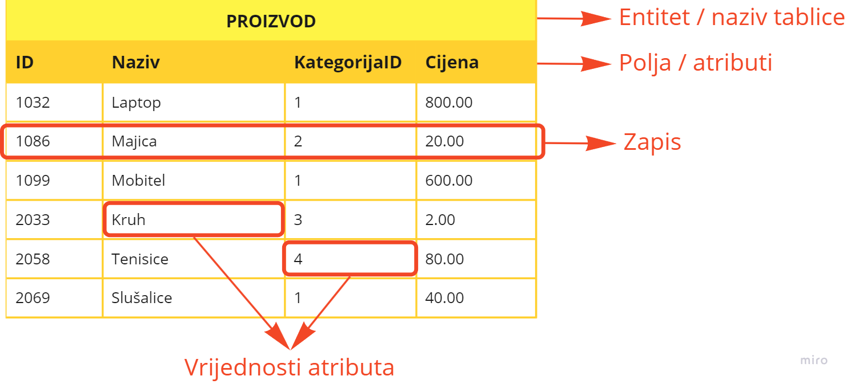
Modeliranje i oblikovanje podataka
Podatkovni model je formalni prikaz podataka koje poslovni sustav koristi i generira
strukturirani podaci obično se pohranjuju u sustav za upravljanje relacijskim bazama podataka
podaci su organizirani u tablice koje sadrže zbirku zapisa koji pohranjuju informacije o određenom entitetu
Izvor: Dennis et al. (2018)

Slide 13
Modeliranje i oblikovanje podataka
Atribut - posebna vrsta podatka o entitetu
  ID kupca, ime, prezime, adresa, poštanski broj, grad, država, e-mail atributi su entiteta Kupac
Zapis - Red u tablici ili skup povezanih polja koja opisuju jednu instancu entiteta (kao što je Kupac)
Primarni ključ - polje (ili skup polja) koje svakom proizvodu u tablici daje jedinstvenu vrijednost
  To znači da u tablici ne mogu postojati dva proizvoda s istim ID-om
Tablice u bazi podataka često su povezane s drugim tablicama, tj. između njih postoji veza
Izvor: Tilley (2020)

Slide 14
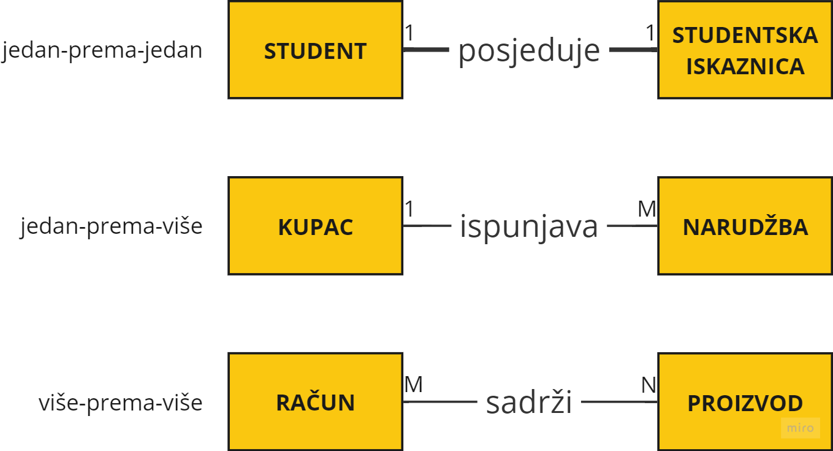
Vrste veza
Izvor: autori

Slide 15
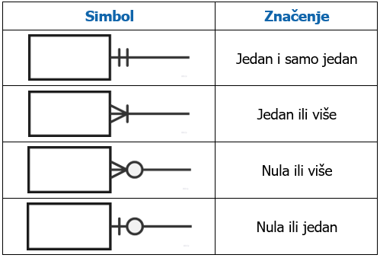
ER dijagram
Vizualna reprezentacija logičke strukture baze podataka i veza između tablica
Chenova vs. Martinova (Crow’s foot) notacija
Entitet – pravokutnik s navedenim atributima
Kardinalnost – pokazuje koliko je instanci
jednog entiteta povezano s instancom drugog
entiteta
Izvor: Tilley (2020)

Slide 16
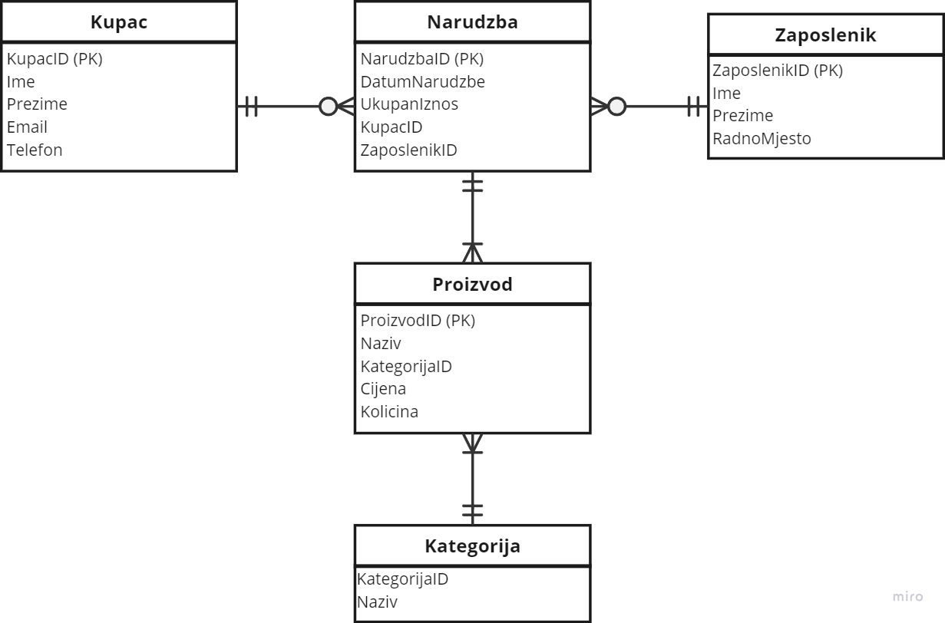
ER dijagram - primjer

Slide 17
Odlučivanje na temelju podataka
strateški je pristup koji se oslanja na analizu i tumačenje podataka s ciljem provedbe određenih radnji
proces donošenja strateških poslovnih odluka koje su u skladu s ciljevima i inicijativama organizacije korištenjem činjenica, metrika i podataka (Nelson, 2022)
proces donošenja odluka koje se više oslanjaju na analizu podataka nego na intuiciju (Provost & Fawcett, 2013)
Koraci za donošenje odluka temeljenih na podacima:
  Razumijevanje vizije tvrtke,
  Pronalaženje izvora podataka,
  Čišćenje i organizacija podataka,
  Analiza podataka,
  Izvođenje zaključaka.

Slide 18
Kvaliteta podataka
Stupanj točnosti, dosljednosti, pouzdanosti i prikladnosti za određenu svrhu
Važna je budući da zaključci i prosudbe donesene na temelju podataka uglavnom ovise o njihovoj točnosti i pouzdanosti
Kvaliteta podataka može se okarakterizirati pomoću šest najčešće korištenih dimenzija (Foote, 2022):
  Točnost: koliko su točne vrijednosti atributa u podacima?
  Potpunost: jesu li podaci potpuni, bez nedostajućih informacija?
  Dosljednost: koliko su dosljedne vrijednosti u i između baza podataka?
  Pravodobnost: koliko su podaci pravovremeni?
  Valjanost: kako su podaci u skladu s unaprijed definiranim poslovnim pravilima?
  Jedinstvenost: je li svaki zapis jedinstveno identificiran, bez redundancija?

Slide 19
Kvaliteta podataka
Dpodaci se mogu smatrati visokokvalitetnim ako imaju sljedeće karakteristike (5C podataka):
  Čisti (eng. Clean) – odnosi se na stavke koje nedostaju, nevažeće unose i druge slične probleme
  Dosljedni (eng. Consistent) - jednoobraznost i koherentnost podataka u različitim izvorima i unutar samog skupa podataka
  Sukladni (eng. Conformed) – odnosi se na podatke koji se pridržavaju unaprijed definiranih standarda podataka i pravila
  Aktualni (eng. Current) - neophodno je koristiti najnovije podatke za donošenje odluka i analizu
  Sveobuhvatni (eng. Comprehensive) - uključuje sve bitne podatkovne elemente potrebne za namjeravani proces donošenja odluka bez izostavljanja kritičnih informacija.
gotovo svi podaci moraju se očistiti prije nego što se mogu koristiti za daljnju analizu
Tcilj određuje stupanj čistoće i strategiju čišćenja podataka.

Slide 20
Zaključak
Razumijevanje međudjelovanja podataka, informacija, znanja i mudrosti čini temeljnu osnovu za iskorištavanje potencijala poslovne inteligencije
Glavne vrste podataka uključuju kvantitativne (numeričke) i kvalitativne podatke
Temeljno razumijevanje modeliranja i dizajna podataka, kao što pokazuju ER dijagrami i RDBMS, bitno je za učinkovito korištenje podatakaIntegriranjem podataka u proces donošenja odluka, organizacije postaju prilagodljivije, osjetljivije i otpornije na promjene, potičući tako inovacije i održivi rast
Kvaliteta podataka važna je u kontekstu poslovne inteligencije i analize podataka budući da zaključci i prosudbe donesene na temelju podataka uglavnom ovise o njihovoj točnosti i pouzdanosti

Slide 21
Hvala na pažnji

